Slide 1
Vanja Smailović, mag. ing. Ericsson Nikola Tesla Mentor: Doc. dr. sc. Vedran Podobnik
Informacijske i komunikacijske usluge zasnovane na društvenom kontekstu
Notes:
=)

Slide 2
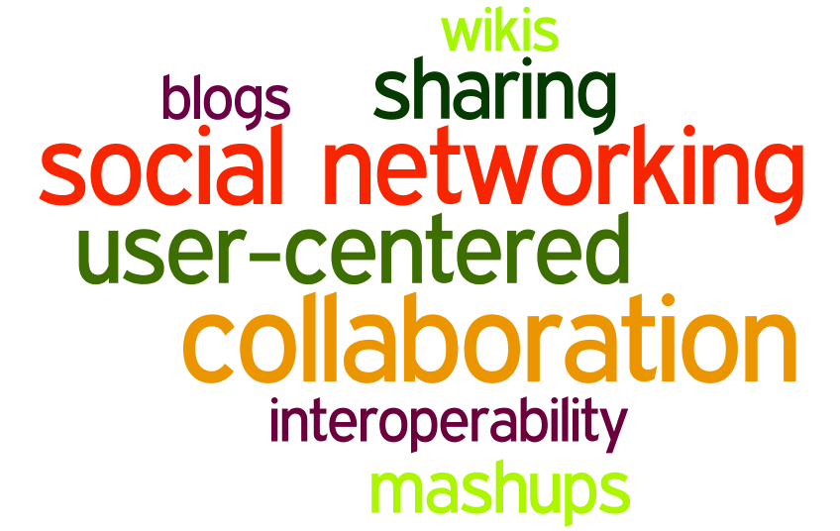
Web 2.0
Tim O’Reilly, 2004.
Notes:
Dinamički vs. Statički Web

Slide 3
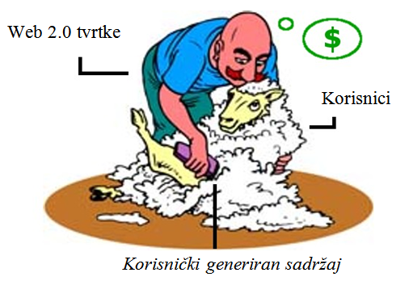
Web 2.0
Tim Berners-Lee
"Nobody really knows what it means... If Web 2.0 for you is blogs and wikis, then that is people to people. But that was what the Web was supposed to be all along."

Slide 4
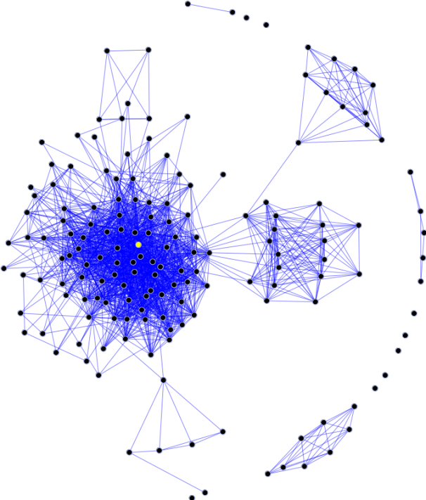
Društvene mreže
Ideja puno starija od Facebooka
Povijest:
BBS (80-te)
SixDegrees.com (1997.)
LinkedIn, MySpace (2003.)
Twitter, Facebook (2006.)
Instagram (2010.)
Pinterest (2011.)
Notes:
Instagram > 30 milijuna korisnika, nedavno kupio Facebook.
Pinterest >10 milijuna korisnika, pocetak 2012., rekord u brzini.

Slide 5
Ad-hoc društvene mreže
Omogućuju trenutačnu povezanost
Privremenost veze – pokretni korisnici
Kontekst:
“Kontekst je svaka informacija koja se može iskoristiti za opisivanje situacije u kojoj se entitet nalazi. Entitet je pritom relevantna osoba, mjesto ili predmet u interakciji između korisnika i aplikacije, uključujući i samog korisnika i aplikaciju.” – A. K. Dey

Slide 6
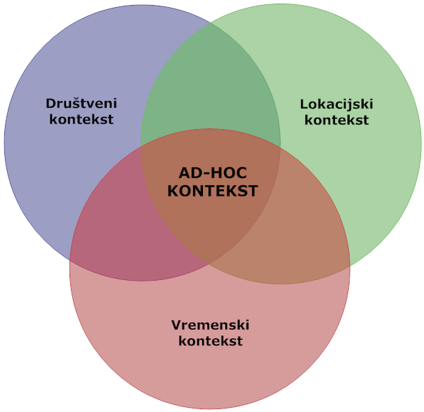
Ad-hoc kontekst
Društveni kontekst
Lista prijatelja,
slični korisnici
Lokacijski kontekst
Trenutna geolokacija,
zapamćena geolokacija
Vremenski kontekst
Vremenski period,
vremenski trenutak

Slide 7
Primjer ad-hoc umrežavanja

Slide 8
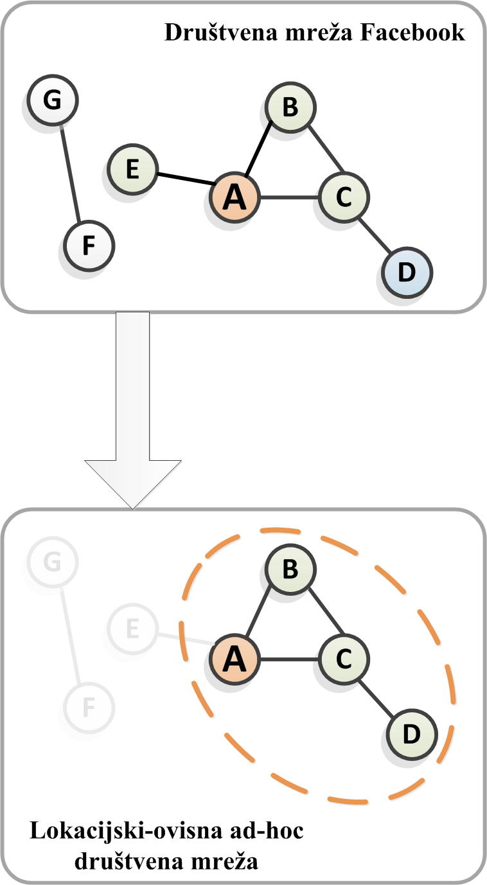
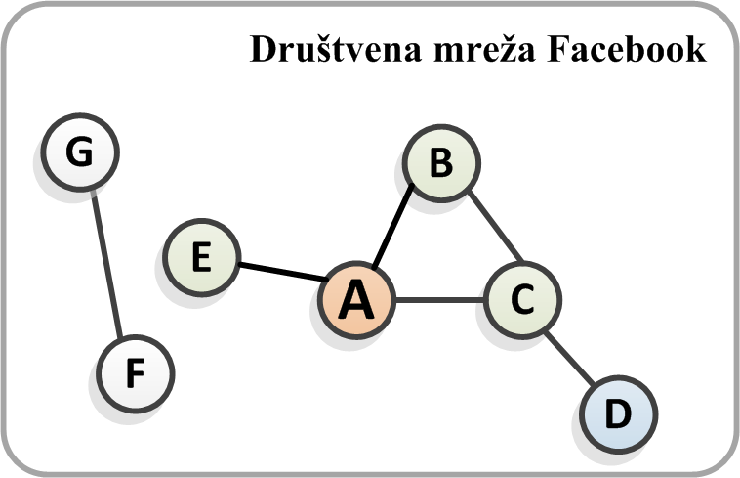
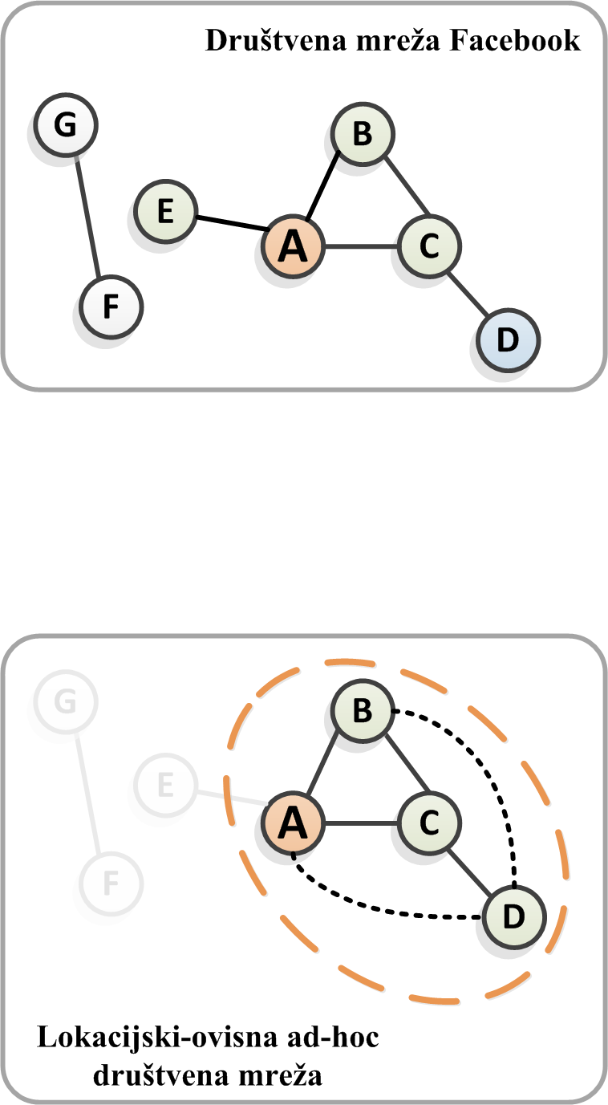
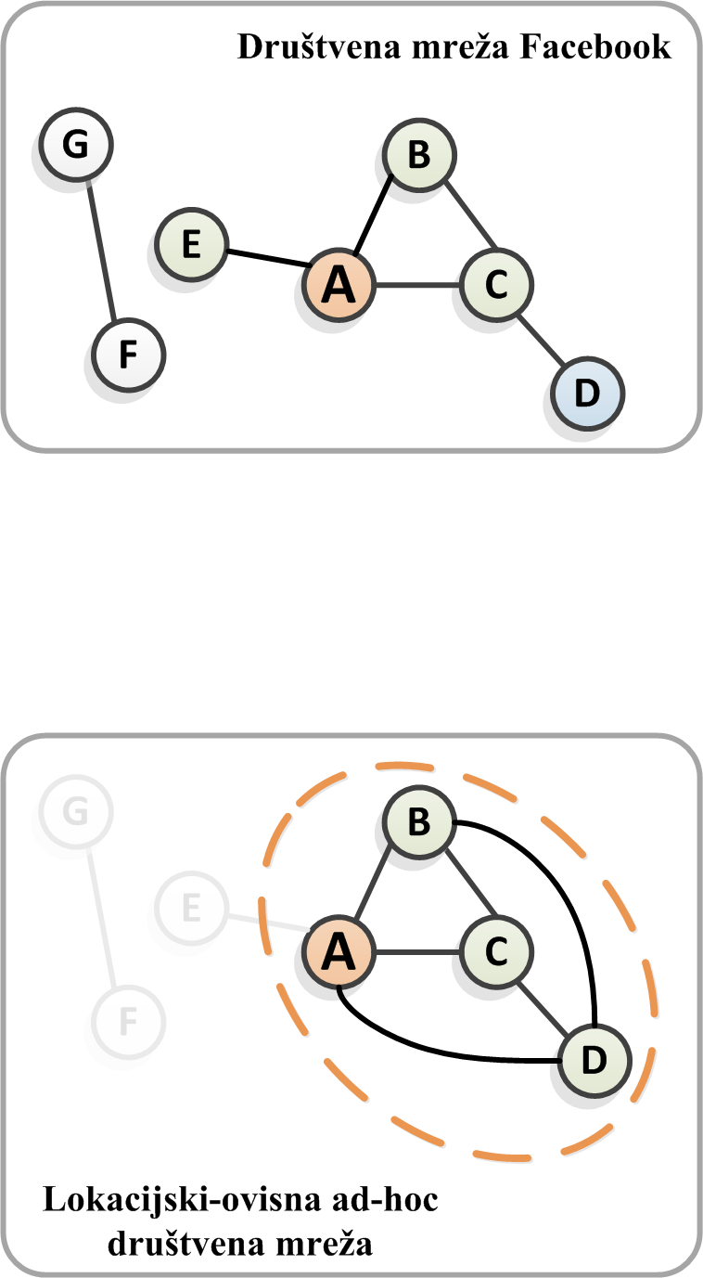
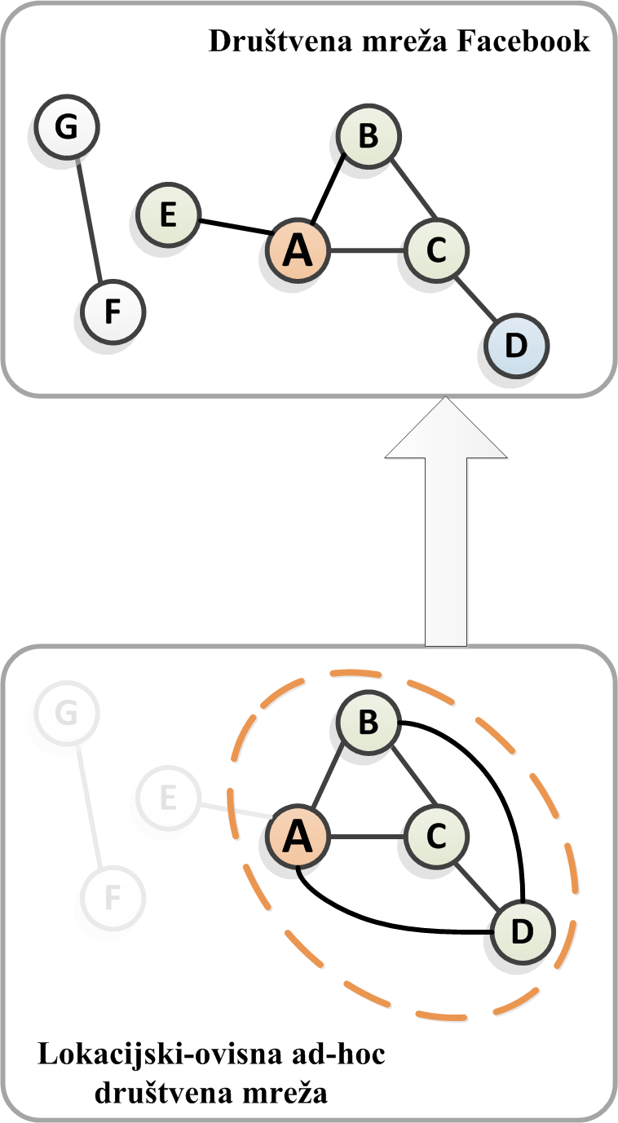
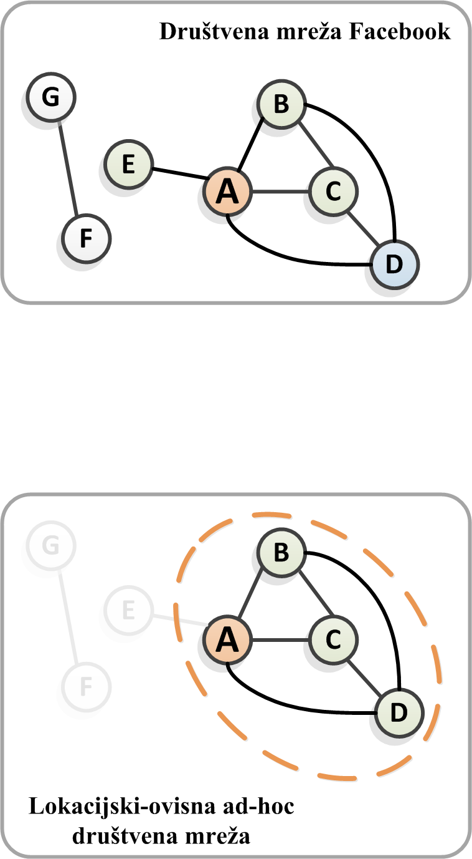
Odnos stalne društvene mreže i ad-hoc društvene mreže

Slide 9
Autonomnost – osobni agenti
Vrsta inteligentnih, racionalnih agenata
Obavljaju koristan posao za korisnika
Glasnoća pokretnog uređaja, stanje dostupnosti
Mark Weiser 1988. – sveprisutno računarstvo
Principi:
Računala – tihi, neprimjetni sluge
Korištena tehnologija – mir i kontrola
Korisnici – intuitivno i jednostavno korištenje
“Pametni” dom, naočale, bolnički krevet…

Slide 10
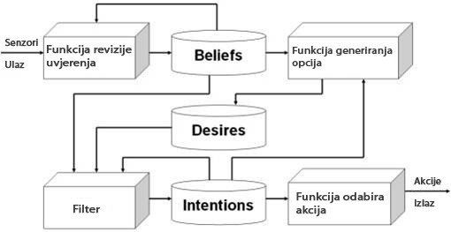
Osobni agent – BDI model
Beliefs
Desires (Goals)
Intentions (Plans)
Primjeri:
Termostat
NASA OCAMS
9
Notes:
Bratman, 1987.

Slide 11
Povezana istraživanja – ZTEL (1/3)
Ad-hoc društvena mreža:
Stvaranje i upravljanje članstvom
Tok podataka između platforme i ad-hoc mreže
Interakciju i komunikaciju među korisnicima ad-hoc društvene mreže

Slide 12
Povezana istraživanja – ZTEL (2/3)
V. Podobnik, I. Lovrek, "An Agent-based Platform for Ad-hoc Social Networking," Lecture Notes in Computer Science, vol. 6682, pp. 74-83, 2011.
I. Lovrek, V. Podobnik, "Transforming Social Networking from a Service to a Platform: a Case Study of Ad-hoc Social Networking," in Proceedings of the 13th International Conference on Electronic Commerce (ICEC 2011), Liverpool, UK, 2011.
V. Smailovic, V. Podobnik, "Bfriend: Context-Aware Ad-Hoc Social Networking for Mobile Users," in Proceedings of The 35th Jubilee International Convention on Information and Communication Technology, Electronics and Microelectronics (MIPRO 2012), Opatija, Croatia, 2012.

Slide 13
Sustav Bfriend
Lokacijski-ovisna ad-hoc društvena mreža
Korisnici primaju notifikacije kada su njihovi Facebook-prijatelji u blizini
Zahtjevi:
Korisnički račun na Facebooku
Pametni telefon s OS Android
Slične usluge
Banjo (Android), Highlight (iOS)

Slide 14
Povezana istraživanja – ZTEL (3/3)
Bfriend v2.0 – autonomnost pomoću agenata
mConnect – personaliziranost
Diplomski radovi 2012.

Slide 15
Povezana istraživanja (1/2)
Spontane, dinamičke aplikacije za pokretne uređaje
Hitni slučajevi
Primopredaja između baznih stanica
Računarstvo u oblaku
Algoritmi kolaborativnog filtriranja
Kontekst - ključni element pri dizajniranju
Spajanje i konvergiranje usluga
Notes:
ACAI: agent-based context-aware infrastructure for spontaneous applications
Context information prediction for social-based routing in opportunistic networks
Context-aware handover using active network technology
Incremental awareness and compositionality - A design philosophy for context-aware pervasive system
Towards the Model Driven Development of context-aware pervasive systems
Supporting ubiquitous sensor-cloudlets and context-cloudlets: Programming compositions of context-aware systems for mobile users
A personalized recommender system based on web usage mining and decision tree induction

Slide 16
Povezana istraživanja (2/2)
IEEE Communications Magazine
Vol. 50, No.6 (lipanj 2012.)
Social networks meets mobile networks
Context-Awareness in Wireless and Mobile Computing Revisited to Embrace Social Networking
Improving MAC Layer Association through Social-Based Metrics in Mobile Networks
SocialMesh: Can Networks of Meshed Smartphones Ensure Public Access to Twitter During an Attack
Notes:
Sveprisutno računarstvo se spaja Pokretnim Društvenim Mrežama = fizičko se spaja sa digitalnim
Arhitektura za upravljanje kontekstom
Poboljšanje!
4× manja latencija, 2-10× manji network usage
Peer-to-peer, mesh network

Slide 17
Buduće istraživanje
Kontekstna ovisnost – problem odabira relevantnog konteksta i upravljanja kontekstom
Personalizacija – problem prilagodbe krajnjem korisniku (filter mjehurići)
Autonomnost pomoću agenata
Sveprisutnost,
prožimajuće računarstvo,
problem privatnosti

